Slide 1
Estudando para o ENEM de forma invertida
Nome: Eduardo Feres Série: 1ºM05
Enem: 2002- Questão 55
Cinemática

Slide 2
Cinemática
É o ramo da física que se ocupa da descrição dos movimentos dos corpos, sem se preocupar com a análise de suas causas. Geralmente trabalha-se aqui com partículas ou pontos materiais, corpos em que todos os seus pontos se movem de maneira igual (mesma velocidade, com a mesma orientação) e em que são desprezadas suas dimensões em relação ao problema.

Slide 4
Questão 55
As cidades de Quito e Cingapura encontram-se próximas à linha do equador e em pontos diametralmente opostos no globo terrestre. Considerando o raio da Terra igual a 6370 km, pode-se afirmar que um avião saindo de Quito, voando em média 800 km/h, descontando as paradas de escala, chega a Cingapura em aproximadamente (A) 16 horas.
(B) 20 horas.
(C) 25 horas.
(D) 32 horas.
(E) 36 horas.

Slide 5
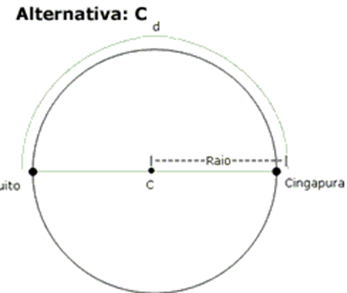
Resolução
Δs = π × R vm = 800km/h
800 = π × 6370/Δt ⇒ Δt = 25h

